Slide 1
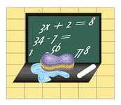
МБОУ Моховская основная общеобразовательная школа Тема: Уравнения.
Урок №74
Математика 4 класс.
Учебник «Математика» Авторы: Т.Е. Демидова, С.А.Козлова, А.П.Тонких., М.; «Баласс», 2011.
Учитель начальных классов МБОУ Моховской ООШ Умарова К.А.

Slide 2
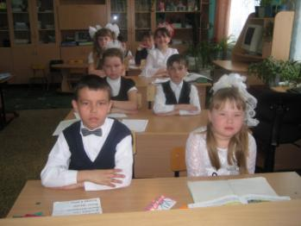
Цель:
ознакомление с новым видом уравнения и алгоритмом его решения.
Задачи:
повторить названия компонентов арифметических действий, их взаимосвязь;
повторить правила нахождения неизвестного компонента;
повторить алгоритм решения простых уравнений;
познакомиться с алгоритмом решения уравнений нового вида;
применить самостоятельно знания для решения составных уравнений.

Slide 3
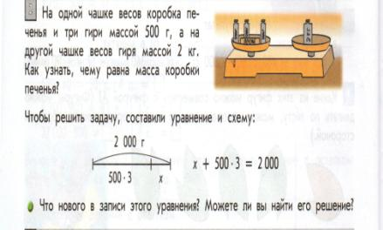
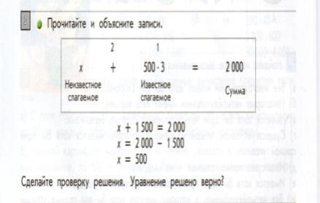
Постановка проблемы. Открытие знаний.
Работа над задачей №2 с.66
чтение текста задачи;
комментирование всех данных в этом задании математических моделей;
объяснение, что значит каждый знак в записи схемы и уравнения?
анализ записи уравнения, составление вывода: данное уравнение по виду отличается от тех, что мы уже решали ранее и алгоритм решения нам пока неизвестен.

Slide 4
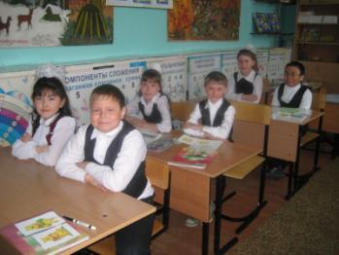
«Формулирование темы и целей урока.»
- Посмотрите на разворот учебника: чем, по вашему мнению, мы можем заняться на сегодняшнем уроке математики?
- Какие цели можем перед собой поставить?
-Попробуйте высказать свои предположения.

Slide 5
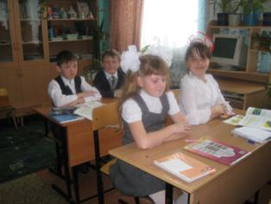
Самостоятельное применение знаний.
1. Первичное закрепление.
Задание 4.
2. Самостоятельная работа в парах.
Задание 5.
– Какова цель задания?
– Удалось ли правильно решить поставленную задачу?
– Вы сделали всё правильно или были ошибки, недочёты?
– Вы решили всё сами или с чьей-то помощью?
– Какого уровня сложности было задание?
– Оцените свою работу.

Slide 6
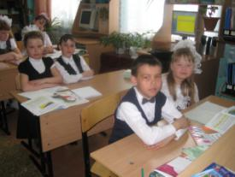
Индивидуальная работа.
Задание 6. Задача а).
Основная цель работы: продолжать работу над освоением схемы
встречного движения. Объяснять, что означает каждый знак на схеме и каждый отрезок.
Задача в).
Вспомогательная модель.
Ответ: 10 литров бензина достаточно на дорогу от Зареченска до заправочной станции.
Задание 9.
Ответ:
(90 : 9 – 4) · 2 = 12 250 : (10 + 40 · 6) = 1
90 : (9 – 4) · 2 = 36 250 : (10 + 40) · 6 = 30
90 : (9 – 4 · 2) = 90 (250 : 10 + 40) · 6 = 390
– Какова цель задания?
– Удалось ли правильно решить поставленную задачу?
– Вы сделали всё правильно или были ошибки, недочёты?
– Вы решили всё сами или с чьей-то помощью?
– Какого уровня сложности было задание?
– Оцените свою работу.

Slide 7
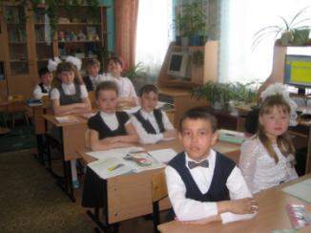
Итог урока.
– Чем мы занимались сегодня на уроке?
– Всё ли получалось?
– Какие задачи вызвали затруднения?
– Какие цели вы для себя поставили?
– Над чем ещё надо поработать?
Домашнее задание
Задание 8.
Задание 7.

